Slide 1
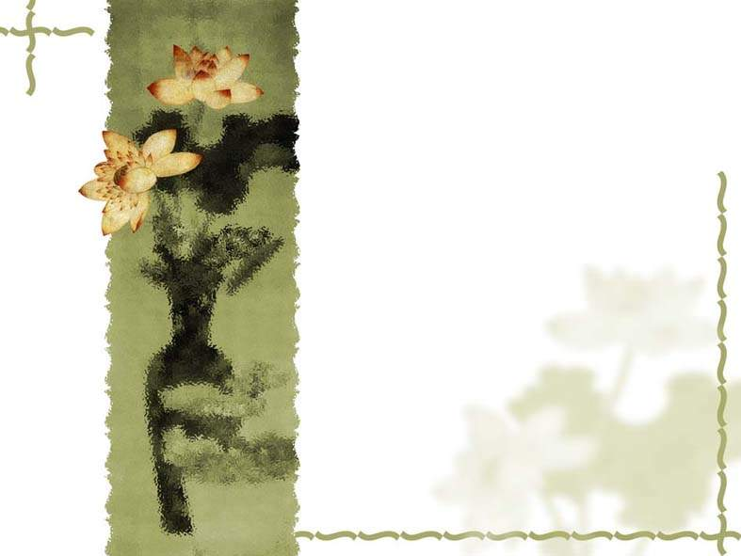
人类的“老师”
执教：张小芳

Slide 2
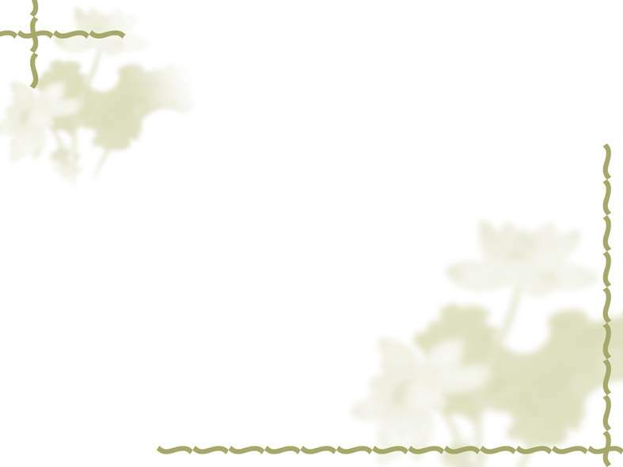

学习目标：
1、我能正确、流利、有感情地朗读课文；
2、我能说出第三、四、五自然段的主要内容；
3、我能抓住重点词语，了解哪些“老师”启示了人类
的哪些发明。

Slide 3
预习反馈：
破碎 教训 新式 机毁人亡
坦克 超过 均匀 轻而易举
坚固 机翼 某些 薄壳结构

Slide 4
合作探究：
动物特点 | 人类发明（可举例） | 人类发明（可举例）
鱼儿 自由升降 潜水艇
鸟 能在天空飞行 飞机
蜻蜓 有防止翅膀颤抖的厚斑点 防止机毁人亡的飞机
苍蝇、蚊子、蜜蜂等 飞行特点 各种性能优良的飞机
鲸 “流线体”外形 提高了轮船的航行速度
鸡蛋壳 薄壳结构 既轻便又省料的建筑物
袋鼠 会跳跃 越野汽车
贝壳 外壳坚固 坦克

Slide 5
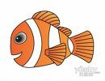
鱼类是人类的“老师”
科学家从鱼儿在水中自由升降的现象中得到启示，发明了潜水艇。

Slide 6
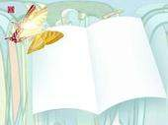
科学家根据 ，发明（设计、改造）了 。 (用这个句式来说一说三、四、五自然段的主要内容）

Slide 7

拓展延伸：
你还知道哪些人类以生物为老师的事例？（小组内把搜集到的资料进行交流）

Slide 8
仿生学：
人们研究生物体结构与功能的工作原理，并根据这些原理发明出新的设备和工具，创造出适用于生产、学习、生活的先进技术。仿生学也包括仿人，如电脑、机器人的发明等。仿生学的研究运用众多的领域，如医学仿生、电磁仿生、军事仿生、工程仿生等。

Slide 9
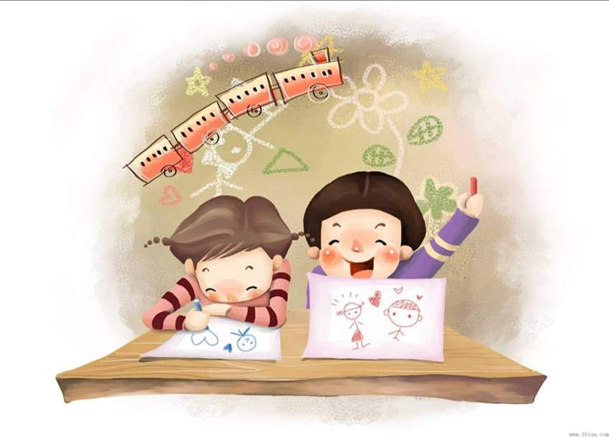
学了这篇课文，你有哪些感受，在今后的学习生活中你准备怎么做？（用三四句话写写）

Slide 10
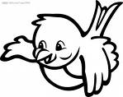
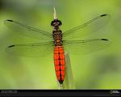

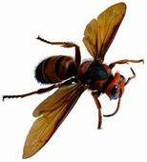
鸟儿是人类的“老师”
蜻蜓翅膀末端略重的厚斑点
——防止抖动的机翼

Slide 11
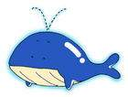
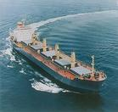
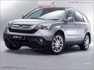
鲸@海轮
圆圆的大头的鲸为什么轻而易举的超过海轮？——“流线体”

Slide 12
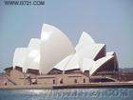
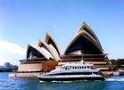
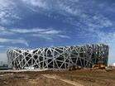
薄薄的鸡蛋壳为什么承受巨大压力？
人们根据“薄壳结构”，设计了建筑物屋顶
澳大利亚悉尼歌剧院
北京鸟巢

